Slide 1
MailWorld
Подготовили презентацию и создали проект: Усенко Никита и Егор Филатов
Тамбов 2024 г.

Slide 2

Описание:
MailWorld это почта для повседневного использования.
Здесь вы найдете все необходимое для удобной и безопасной коммуникации с вашими друзьями, семьей и коллегами.

Slide 3
Технические особенности проекта:
Удобство

Slide 4
Функциональные особенности:
Умение писать и читать письма

Slide 5
Разработка

Slide 6
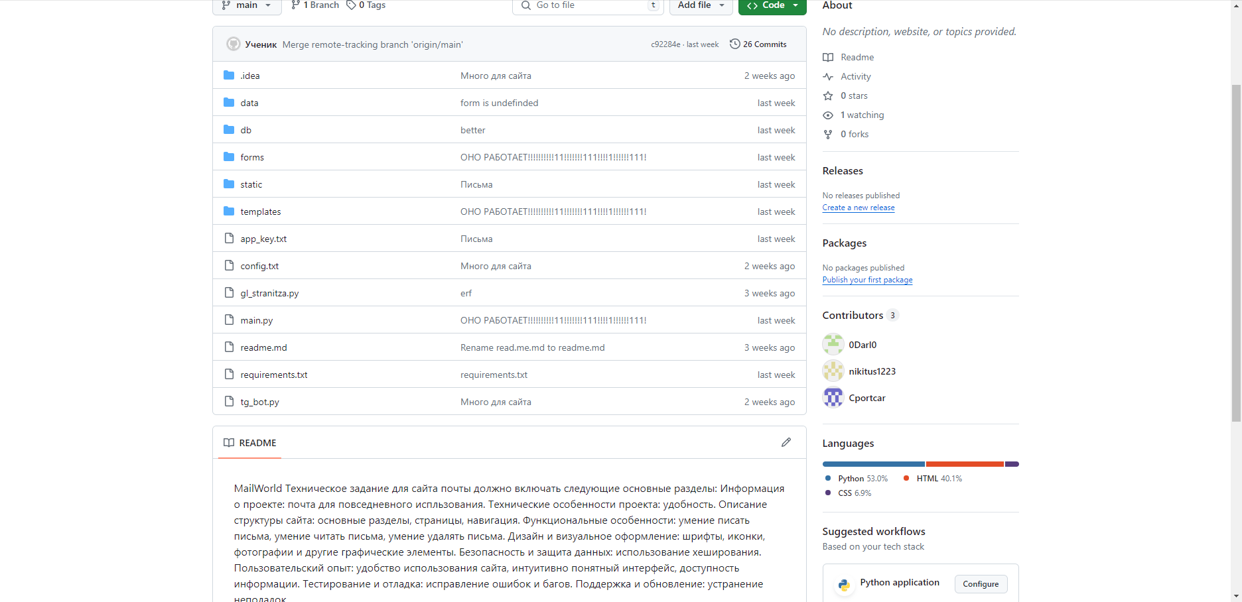
1 Этап: Создание репозитория на GitHub

Slide 7
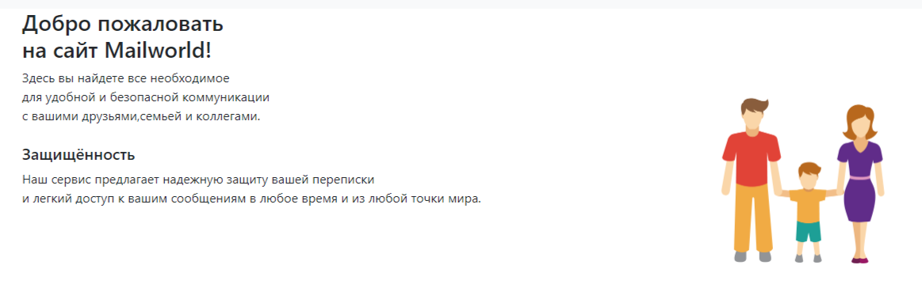
2 Этап: Обдумывание идеи

Slide 8
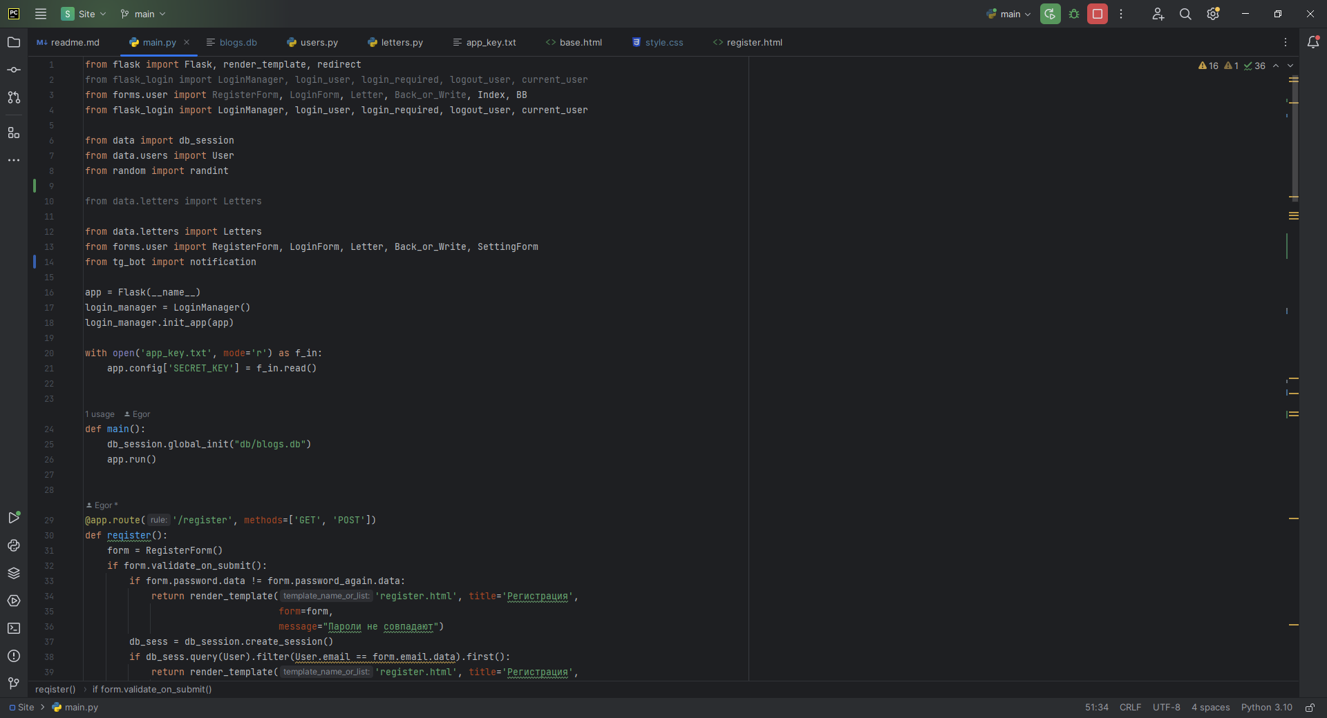
3 Этап: Разработка на Flask

Slide 9
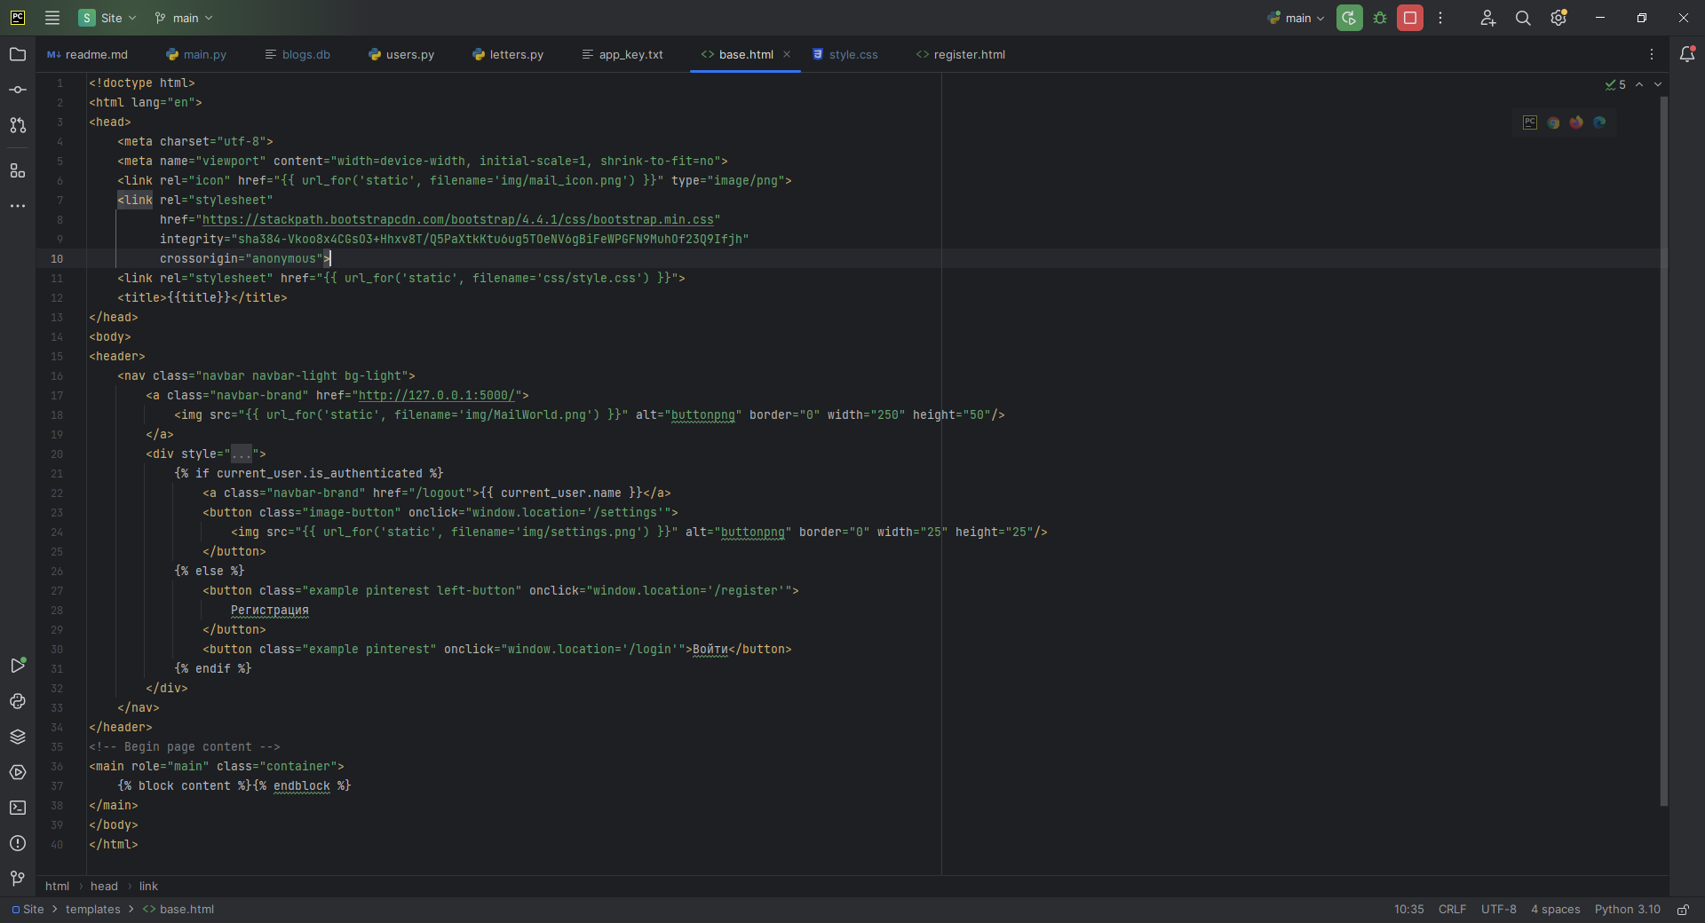
4 Этап: Создание html страниц

Slide 10
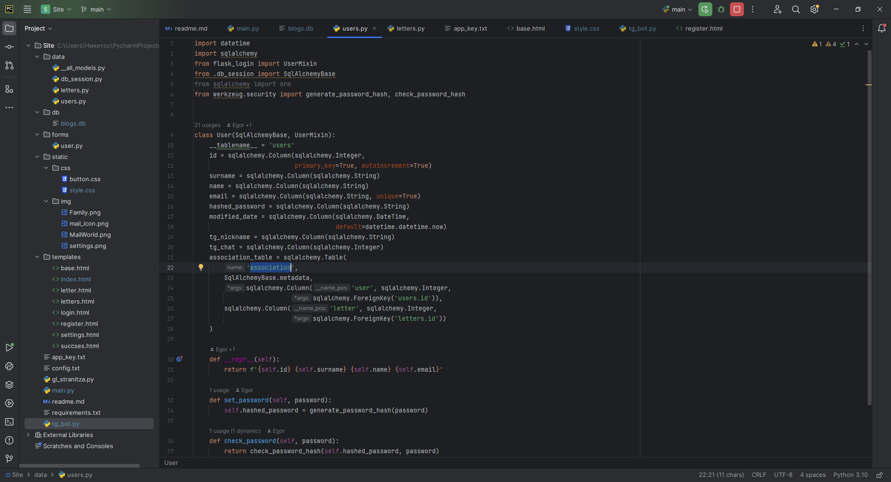
5 Этап: Создание БД

Slide 11
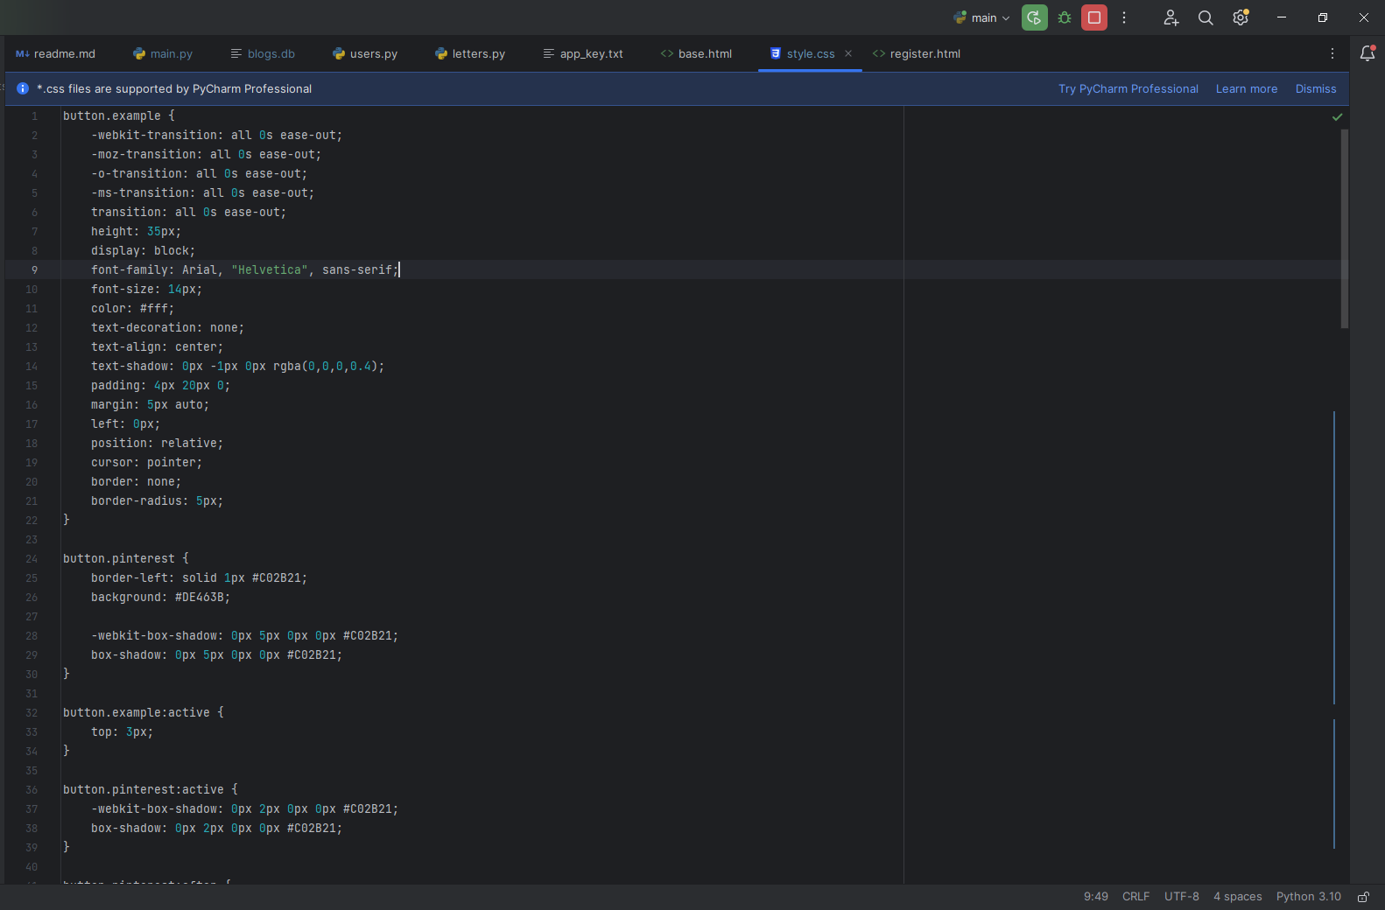
6 Этап: Добавление CSS

Slide 12
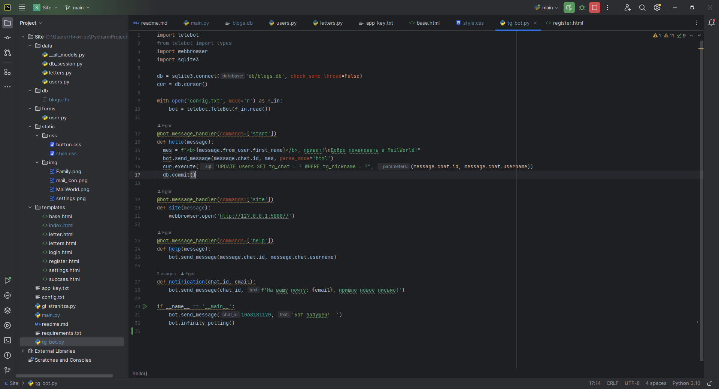
7 Этап(заключительный): Создание тг бота

Slide 13
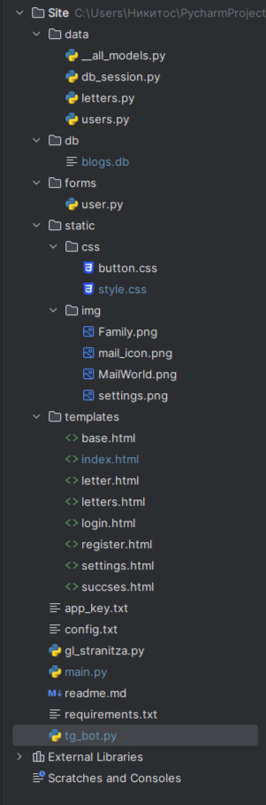
Все файлы

Slide 14
Интресные моменты кода

Slide 15
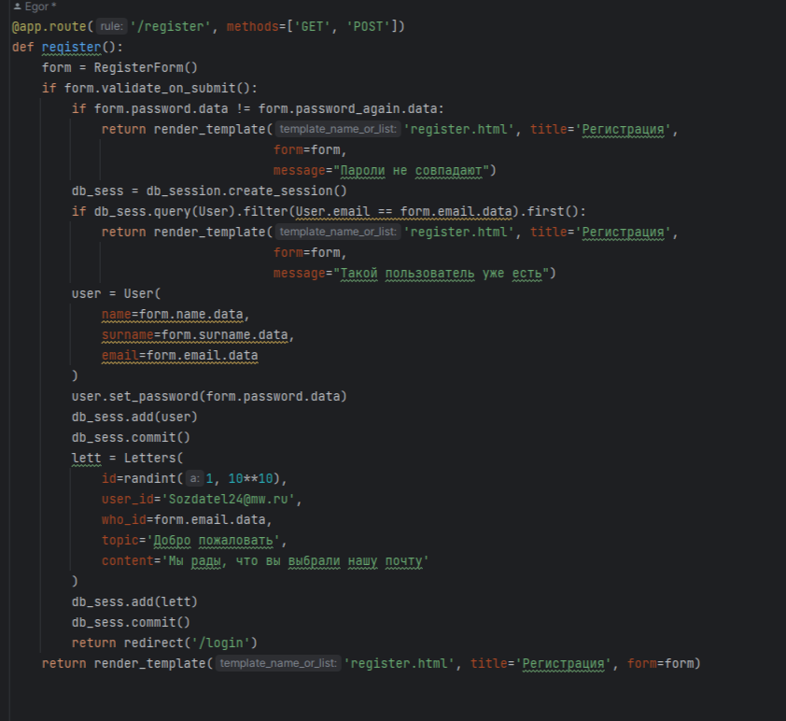
Регистрация

Slide 16
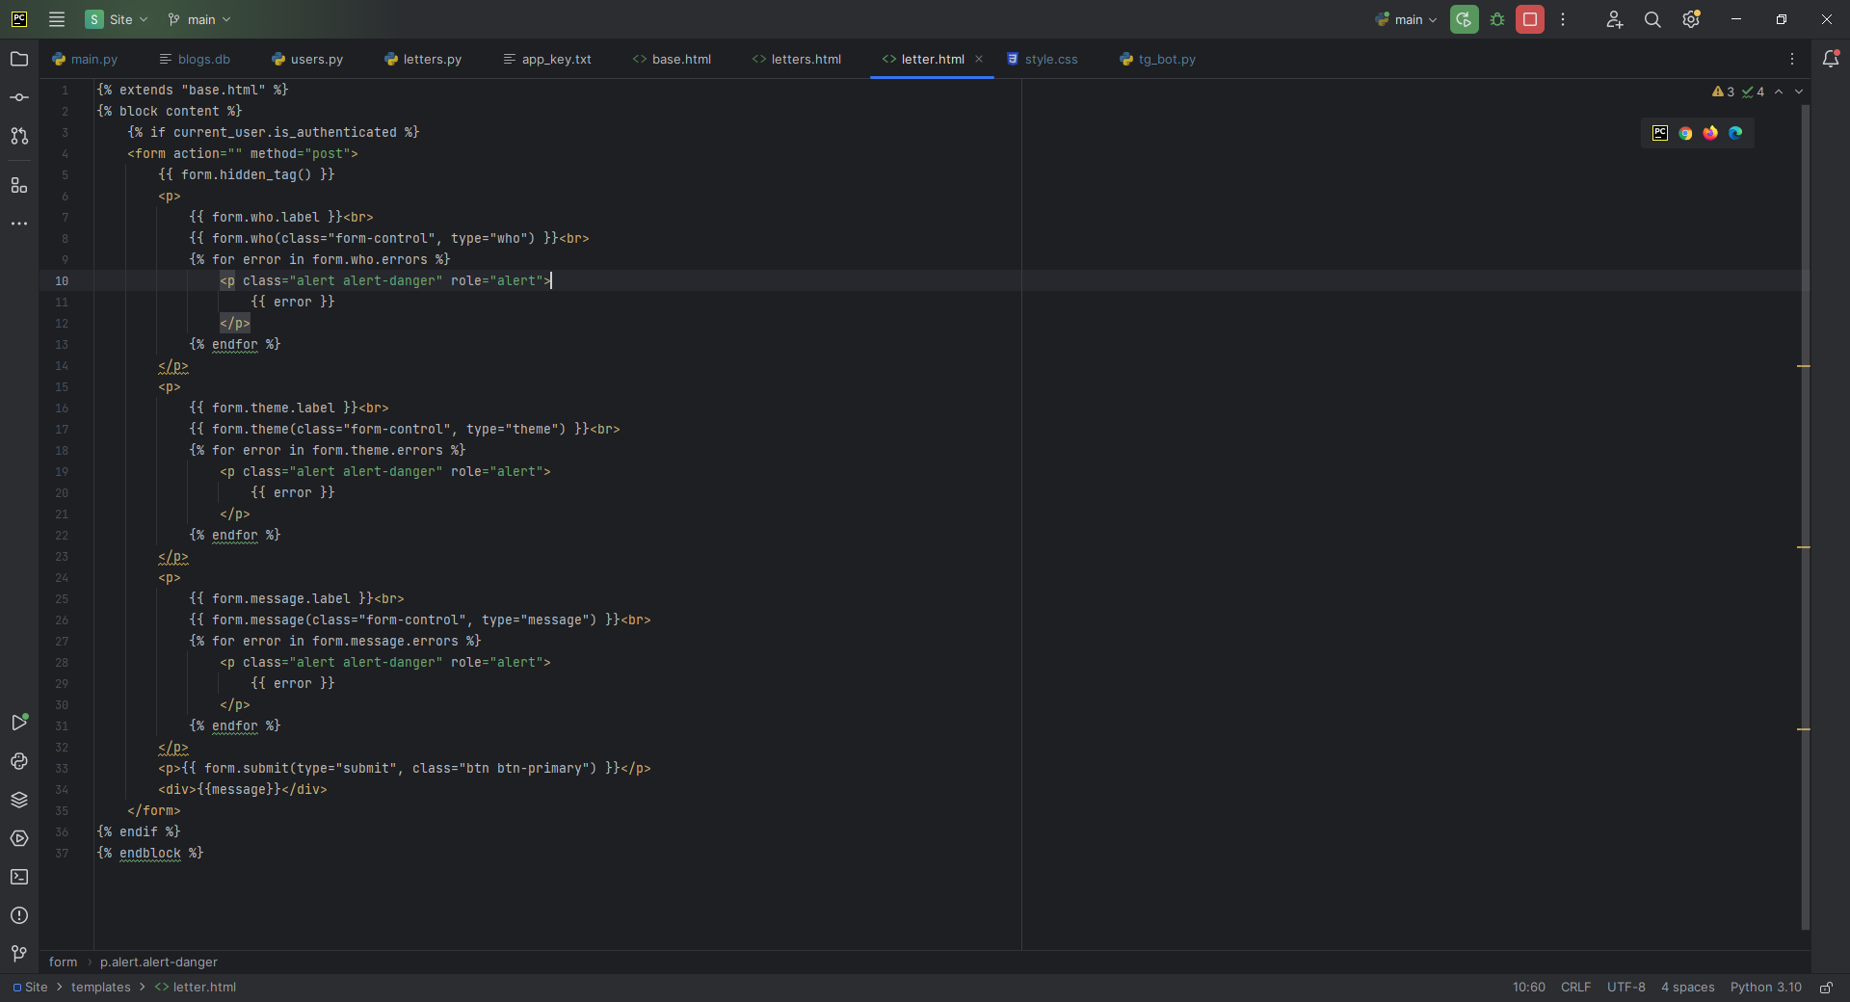
Написание письма

Slide 17
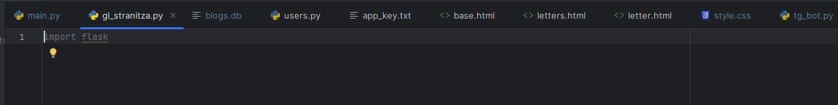
Единственная строчка написанная ранним коллаборатором нашего проекта

Slide 18
Внешний вид

Slide 19
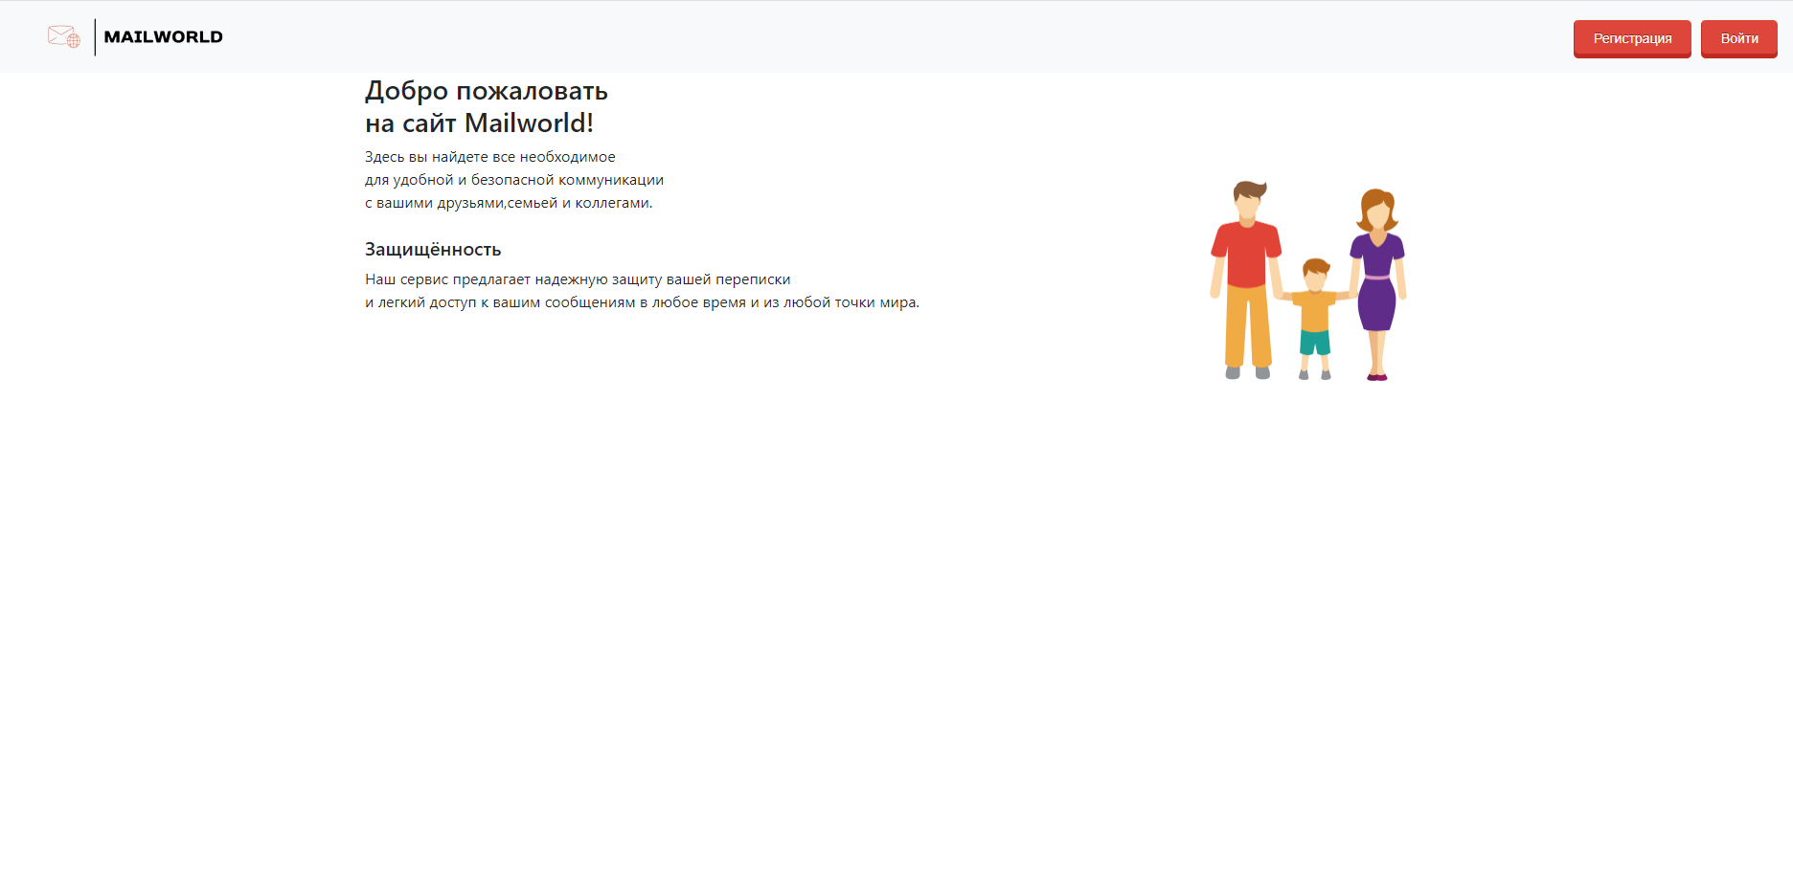
Главная страница

Slide 20
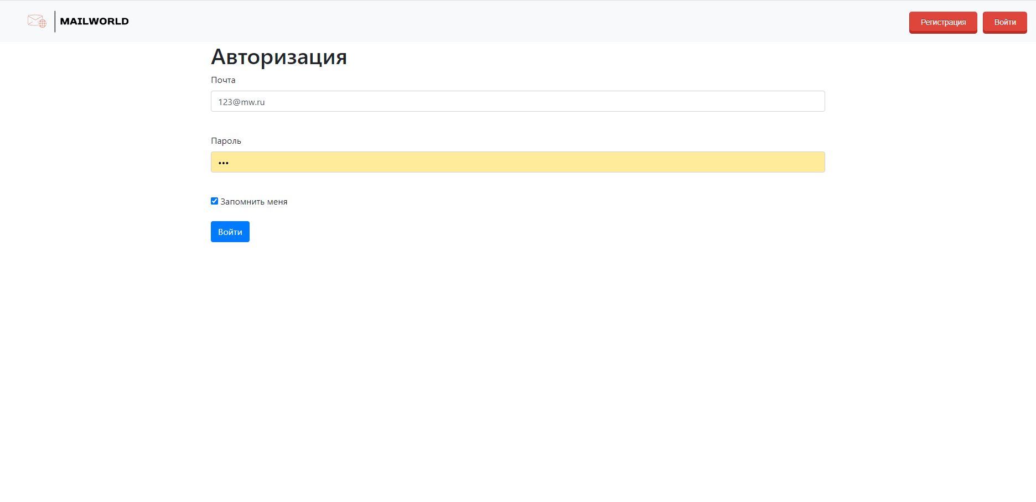
Авторизация

Slide 21
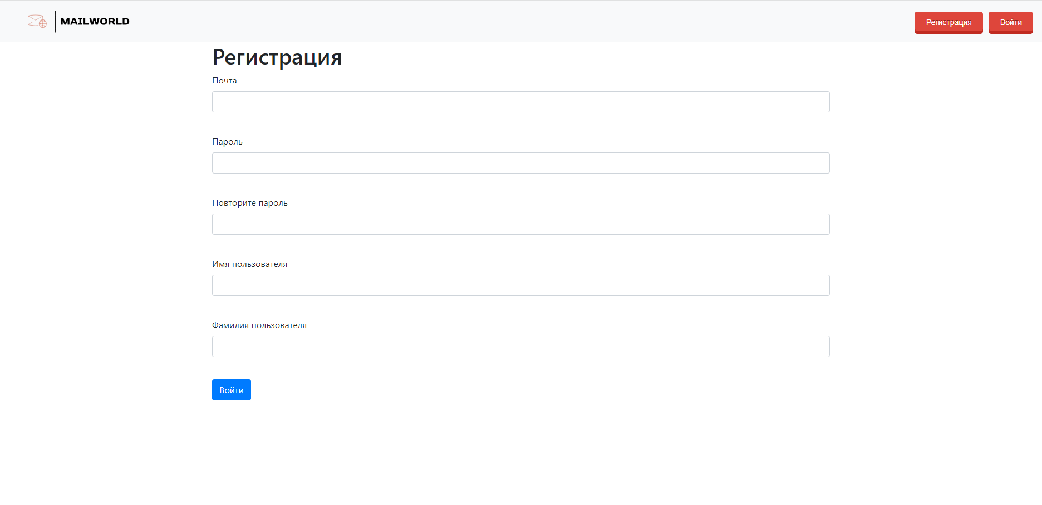
Регистрация

Slide 22
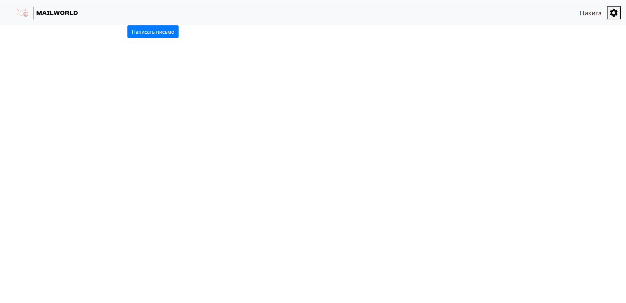
Основная страница

Slide 23
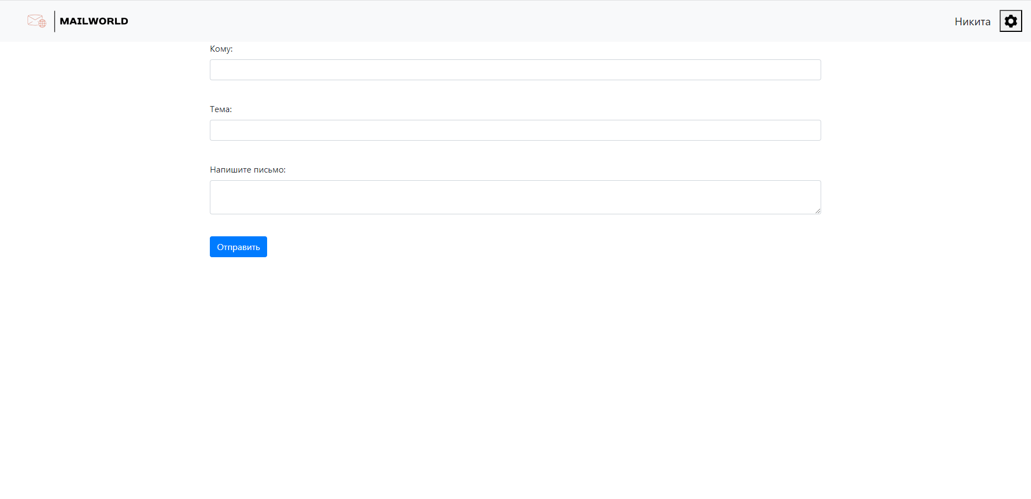
Написание письма

Slide 24
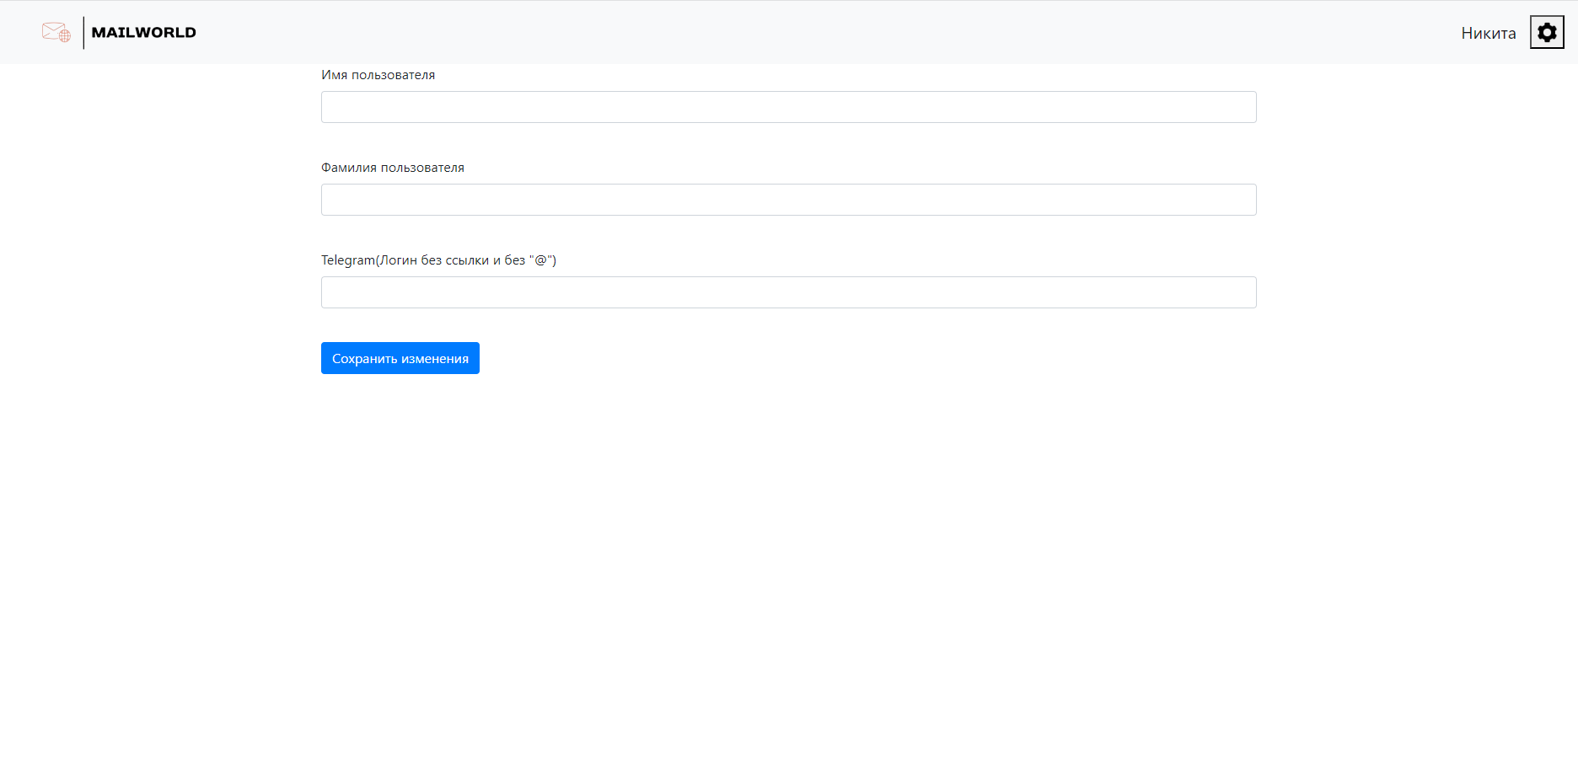
Настройки

Slide 25
Что можно улучшить?
Удаление писем
Выкладывание проекта в сеть
Новые функции
Просмотр отправленных писем
Оптимизация кода

Slide 26

Спасибо за внимание!

